Slide 1
제2장 CPU의 구조와 기능
2.1 CPU의 기본 구조
2.2 명령어 실행
2.3 명령어 파이프라이닝
2.4 명령어 세트

Slide 2
CPU의 기능
명령어 인출(Instruction Fetch) : 기억장치로부터 명령어를 읽어온다
명령어 해독(Instruction Decode) : 수행해야 할 동작을 결정하기 위하여 명령어를 해독한다
➔ 모든 명령어들에 대하여 공통적으로 수행
Computer Architecture
2-<number>

Slide 3
CPU의 기능 (계속)
데이터 인출(Data Fetch) : 명령어 실행을 위하여 데이터가 필요한 경우에는 기억장치 혹은 I/O 장치로부터 그 데이터를 읽어온다
데이터 처리(Data Process) : 데이터에 대한 산술적 혹은 논리적 연산을 수행
데이터 쓰기(Data Store) : 수행한 결과를 저장
➔ 명령어에 따라 필요한 경우에만 수행
Computer Architecture
2-<number>

Slide 4
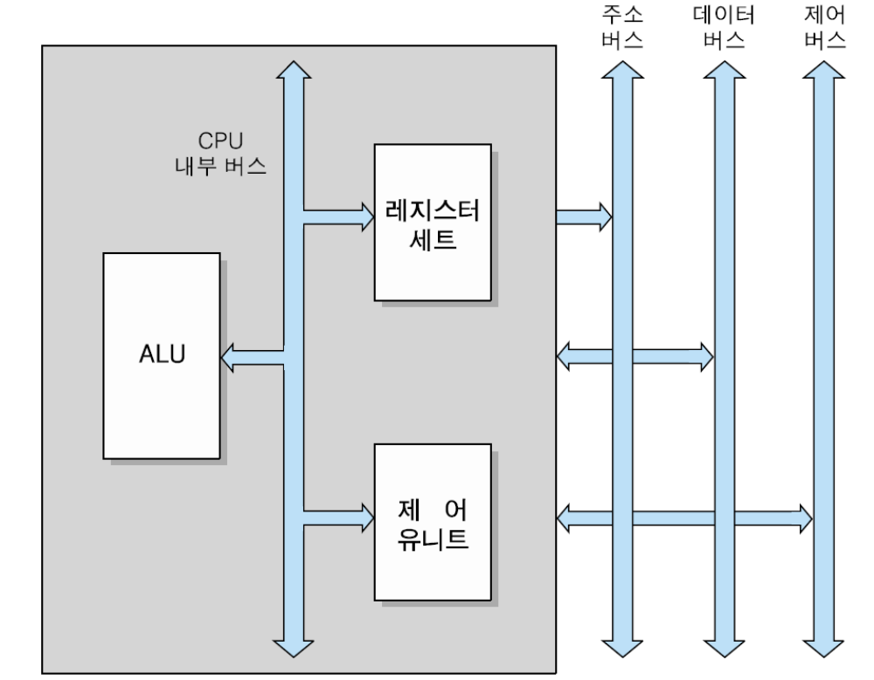
2.1 CPU의 기본 구조
산술논리연산장치(Arithmetic and Logical Unit: ALU)
레지스터 세트(Register Set)
제어 유니트(Control Unit)
Computer Architecture
2-<number>

Slide 5
CPU의 내부 구성요소
ALU
  각종 산술 연산들과 논리 연산들을 수행하는 회로들로 이루어진 하드웨어 모듈
  산술 연산 : +, -, ×, ÷
  논리 연산 : AND, OR, NOT, XOR 등
레지스터(register)
  액세스 속도가 가장 빠른 기억장치
  CPU 내부에 포함할 수 있는 레지스터들의 수가 제한됨
  (특수 목적용 레지스터들과 적은 수의 일반 목적용 레지스터들)
Computer Architecture
2-<number>

Slide 6
CPU의 내부 구성요소 (계속)
제어 유니트
  프로그램 코드(명령어)를 해석하고, 그것을 실행하기 위한 제어 신호들(control signals)을 순차적으로 발생하는 하드웨어 모듈
CPU 내부 버스(CPU internal bus)
  ALU와 레지스터들 간의 데이터 이동을 위한 데이터 선들과 제어 유니트로부터 발생되는 제어 신호 선들로 구성된 내부 버스
  외부의 시스템 버스들과는 직접 연결되지 않으며, 반드시 버퍼 레지스터들 혹은 시스템 버스 인터페이스 회로를 통하여 시스템 버스와 접속
Computer Architecture
2-<number>

Slide 7
2.2 명령어 실행
명령어 사이클 (instruction cycle): CPU가 한 개의 명령어를 실행하는 데 필요한 전체 처리 과정으로서, CPU가 프로그램 실행을 시작한 순간부터 전원을 끄거나 회복 불가능한 오류가 발생하여 중단될 때까지 반복
두 개의 부사이클(subcycle)들로 분리
  인출 사이클(fetch cycle) : CPU가 기억장치로부터 명령어를 읽어오는 단계
  실행 사이클(execution cycle) : 명령어를 실행하는 단계
Computer Architecture
2-<number>

Slide 8
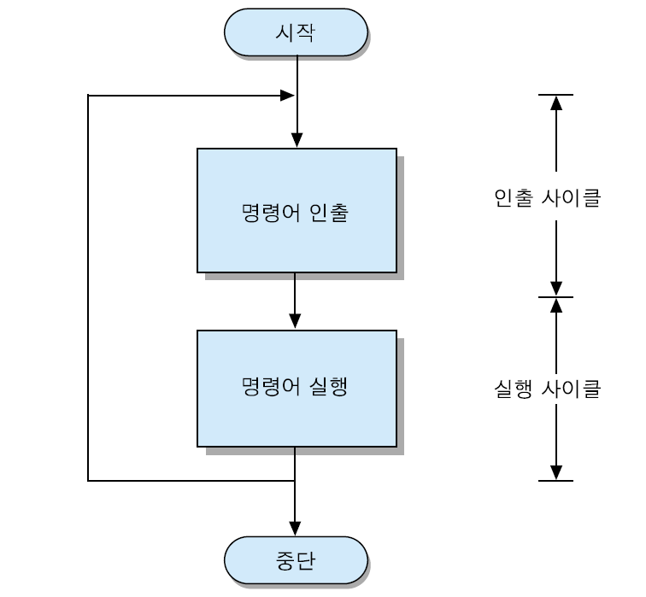
기본 명령어 사이클
Computer Architecture
2-<number>

Slide 9
명령어 실행에 필요한 CPU 내부 레지스터들
프로그램 카운터(Program Counter: PC)
  다음에 인출할 명령어의 주소를 가지고 있는 레지스터
  각 명령어가 인출된 후에는 자동적으로 일정 크기(한 명령어 길이)만큼 증가
  분기(branch) 명령어가 실행되는 경우에는 목적지 주소로 갱신
누산기(Accumulator: AC)
  데이터를 일시적으로 저장하는 레지스터.
  레지스터의 길이는 CPU가 한 번에 처리할 수 있는 데이터 비트 수(단어 길이)와 동일
명령어 레지스터(Instruction Register: IR)
  가장 최근에 인출된 명령어 코드가 저장되어 있는 레지스터
Computer Architecture
2-<number>

Slide 10
명령어 실행에 필요한 CPU 내부 레지스터들 (계속)
기억장치 주소 레지스터(Memory Address Register: MAR)
  PC에 저장된 명령어 주소가 시스템 주소 버스로 출력되기 전에 일시적으로 저장되는 주소 레지스터
기억장치 버퍼 레지스터(Memory Buffer Register: MBR)
  기억장치에 쓰여질 데이터 혹은 기억장치로부터 읽혀진 데이터를 일시적으로 저장하는 버퍼 레지스터
Computer Architecture
2-<number>

Slide 11
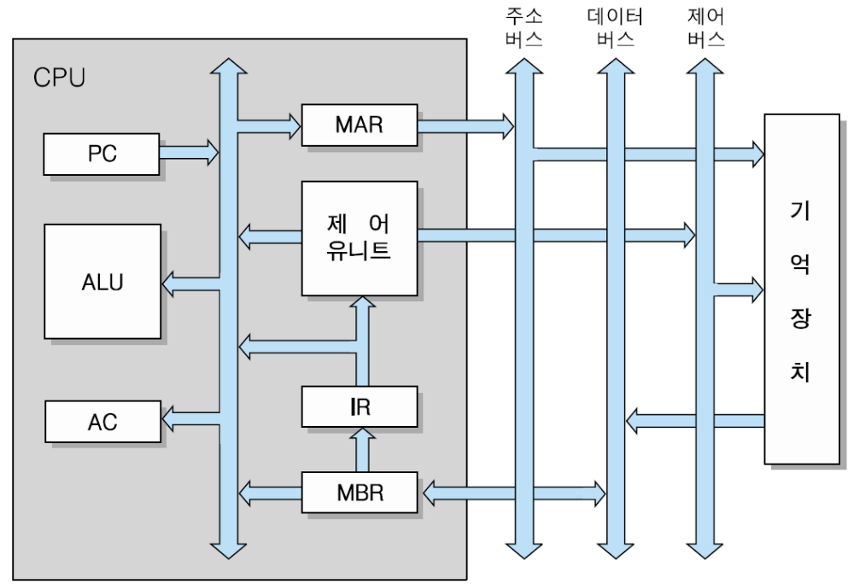
데이터 통로가 표시된 CPU 내부 구조
Computer Architecture
2-<number>

Slide 12
2.2.1 인출 사이클
  인출 사이클의 마이크로 연산(micro-operation)
  t₀ : MAR ← PC
  t₁ : MBR ← M[MAR], PC ← PC + 1
  t₂ : IR ← MBR
  단, t₀, t₁ 및 t₂ 는 CPU 클록(clock)의 주기
  [첫번째 주기] 현재의 PC 내용을 CPU 내부 버스를 통하여 MAR로 전송
  [두번째 주기] 그 주소가 지정하는 기억장치 위치로부터 읽혀진 명령어가 데이터 버스를 통하여 MBR로 적재되며, PC의 내용에 1을 더한다
  [세번째 주기] MBR에 있는 명령어 코드가 명령어 레지스터인 IR로 이동
  [예] CPU 클록 = 1GHz (클럭 주기 = 1㎱)
  → 인출 사이클 : 1㎱ x 3 = 3㎱ 소요
Computer Architecture
2-<number>

Slide 13
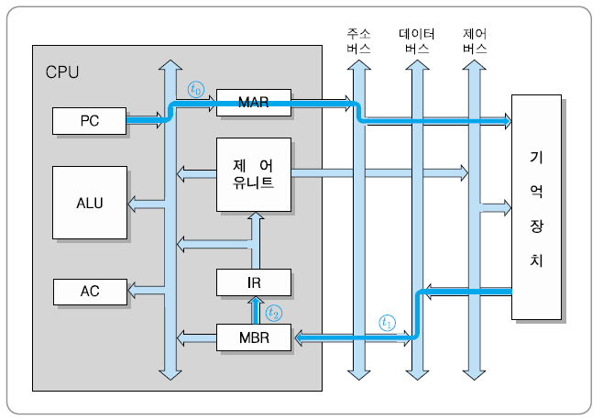
인출 사이클의 주소 및 명령어 흐름도
Computer Architecture
2-<number>

Slide 14
2.2.2 실행 사이클
CPU는 실행 사이클 동안에 명령어 코드를 해독(decode)하고, 그 결과에 따라 필요한 연산들을 수행
CPU가 수행하는 연산들의 종류
  데이터 이동 : CPU와 기억장치 간 혹은 I/O장치 간에 데이터를 이동
  데이터 처리 : 데이터에 대하여 산술 혹은 논리 연산을 수행
  데이터 저장 : 연산 결과 데이터 혹은 입력장치로부터 읽어 들인 데이터를 기억장치에 저장
  프로그램 제어 : 프로그램의 실행 순서를 결정
실행 사이클에서 수행되는 마이크로-연산들은 명령어의 연산 코드(op code)에 따라 결정됨
Computer Architecture
2-<number>

Slide 15
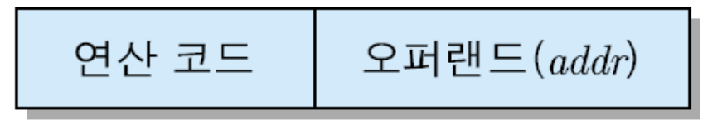
기본적인 명령어 형식의 구성
연산 코드(operation code)
  CPU가 수행할 연산을 지정
오퍼랜드(operand)
  명령어 실행에 필요한 데이터가 저장된 주소(addr)
Computer Architecture
2-<number>

Slide 16
[사례 1] LOAD addr 명령어
기억장치에 저장되어 있는 데이터를 CPU 내부 레지스터인 AC로 이동하는 명령어
  t₀ : MAR ← IR(addr)
  t₁ : MBR ← M[MAR]
  t₂ : AC ← MBR
  [첫번째 주기] 명령어 레지스터 IR에 있는 명령어의 주소 부분을 MAR로 전송
  [두번째 주기] 그 주소가 지정한 기억장소로부터 데이터를 인출하여 MBR로 전송
  [세번째 주기] 그 데이터를 AC에 적재
Computer Architecture
2-<number>

Slide 17
[사례 2] STA addr 명령어
AC 레지스터의 내용을 기억장치에 저장하는 명령어
  t₀ : MAR ← IR(addr)
  t₁ : MBR ← AC
  t₂ : M[MAR] ← MBR
  [첫번째 주기] 데이터를 저장할 기억장치의 주소를 MAR로 전송
  [두번째 주기] 저장할 데이터를 버퍼 레지스터인 MBR로 이동
  [세번째 주기] MBR의 내용을 MAR이 지정하는 기억장소에 저장
Computer Architecture
2-<number>

Slide 18
[사례 3] ADD addr 명령어
기억장치에 저장된 데이터를 AC의 내용과 더하고, 그 결과는 다시 AC에 저장하는 명령어
  t₀ : MAR ← IR(addr)
  t₁ : MBR ← M[MAR]
  t₂ : AC ← AC + MBR
  [첫번째 주기] 데이터를 저장할 기억장치의 주소를 MAR로 전송
  [두번째 주기] 저장할 데이터를 버퍼 레지스터인 MBR로 이동
  [세번째 주기] 그 데이터와 AC의 내용을 더하고 결과값을 다시 AC에 저장
Computer Architecture
2-<number>

Slide 19
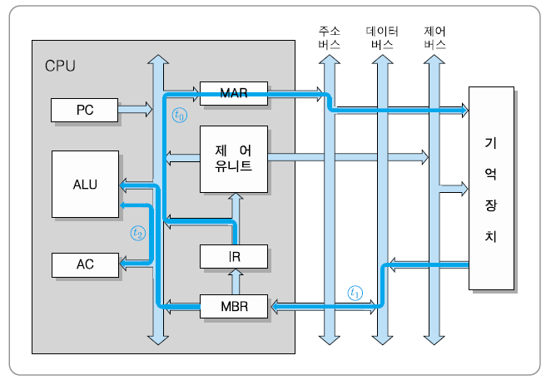
ADD 명령어 실행 사이클 동안의 정보 흐름
Computer Architecture
2-<number>

Slide 20
[사례 4] JUMP addr 명령어
오퍼랜드(addr)가 가리키는 위치의 명령어로 실행 순서를 변경하는 분기(branch) 명령어
  t₀ : PC ← IR(addr)
  명령어의 오퍼랜드(분기할 목적지 주소)를 PC에 저장
  다음 명령어 인출 사이클에서 그 주소의 명령어가 인출되므로, 분기가 발생
Computer Architecture
2-<number>

Slide 21
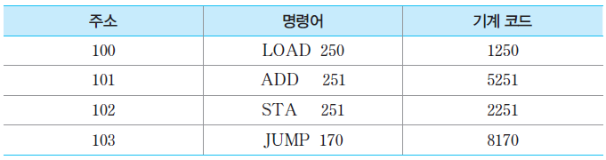
어셈블리 프로그램 실행과정의 예
연산 코드에 임의의 정수 배정
  LOAD : 1
  STORE : 2
  ADD : 5
  JUMP : 8
[어셈블리 프로그램의 예]
Computer Architecture
2-<number>

Slide 22
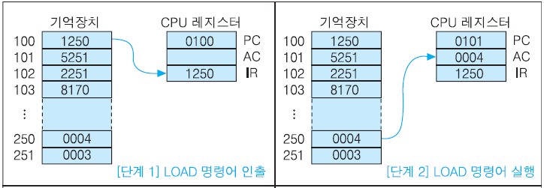
어셈블리 프로그램 실행과정의 예 (계속)
100번지의 첫 번째 명령어 코드가 인출되어 IR에 저장
250 번지의 데이터를 AC로 이동
PC = PC + 1 = 101
Computer Architecture
2-<number>

Slide 23
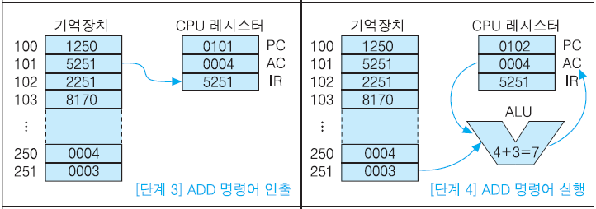
어셈블리 프로그램 실행과정의 예 (계속)
두 번째 명령어가 101번지로부터 인출되어 IR에 저장
AC의 내용과 251 번지의 내용을 더하고, 결과를 AC에 저장
PC의 내용은 102로 증가
Computer Architecture
2-<number>

Slide 24
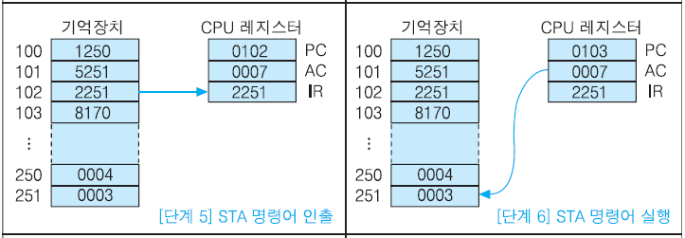
어셈블리 프로그램 실행과정의 예 (계속)
세 번째 명령어가 102 번지로부터 인출되어 IR에 저장
AC의 내용이 251 번지에 저장
PC의 내용은 103으로 증가
Computer Architecture
2-<number>

Slide 25
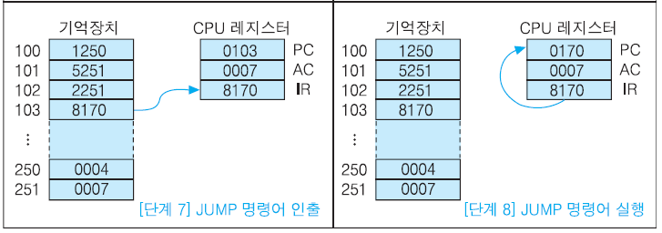
어셈블리 프로그램 실행과정의 예 (계속)
네 번째 명령어가 103 번지로부터 인출되어 IR에 저장
분기될 목적지 주소, 즉 IR의 하위 부분(170)이 PC로 적재
(다음 명령어 인출 사이클에서는 170 번지의 명령어 인출)
Computer Architecture
2-<number>

Slide 26
2.2.3 인터럽트 사이클(interrupt cycle)
인터럽트: 프로그램 실행 중에 CPU의 현재 처리 순서를 중단시키고 다른 동작을 수행하도록 요구하는 시스템 동작
외부로부터 인터럽트 요구가 들어오면,
  CPU는 원래의 프로그램 수행을 중단하고,
  요구된 인터럽트를 위한 서비스 프로그램을 먼저 수행
인터럽트 서비스 루틴(interrupt service routine: ISR) : 인터럽트를 처리하기 위하여 수행되는 프로그램 루틴
Computer Architecture
2-<number>

Slide 27
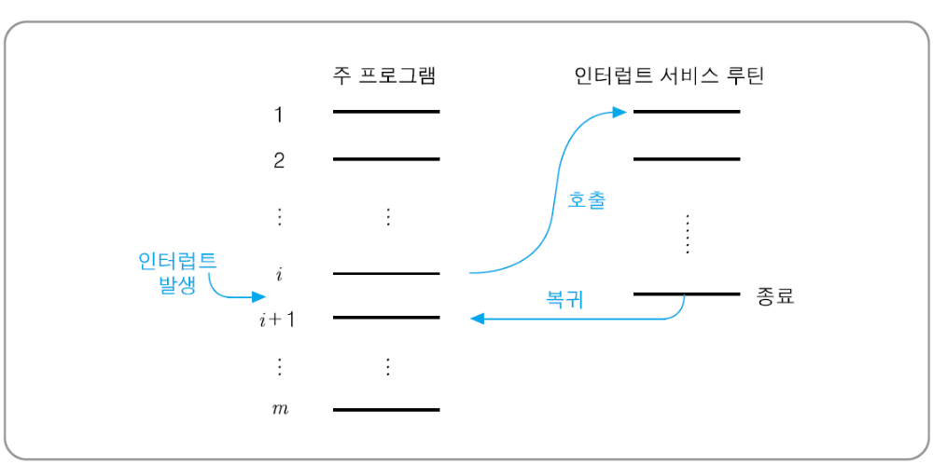
인터럽트에 의한 제어의 이동
Computer Architecture
2-<number>

Slide 28
인터럽트 처리 과정
인터럽트가 들어왔을 때 CPU는
  어떤 장치가 인터럽트를 요구했는지 확인하고, 해당 ISR을 호출
  서비스가 종료된 다음에는 중단되었던 원래 프로그램의 수행 계속
CPU 인터럽트 처리의 세부 동작
  현재의 명령어 실행을 끝낸 즉시, 다음에 실행할 명령어의 주소(PC의 내용)를 스택(stack)에 저장 → 일반적으로 스택은 주기억장치의 특정 부분
  ISR을 호출하기 위하여 그 루틴의 시작 주소를 PC에 적재. 이때 시작 주소는 인터럽트를 요구한 장치로부터 전송되거나 미리 정해진 값으로 결정 → 자세한 사항은 7.4절에서 설명
Computer Architecture
2-<number>

Slide 29
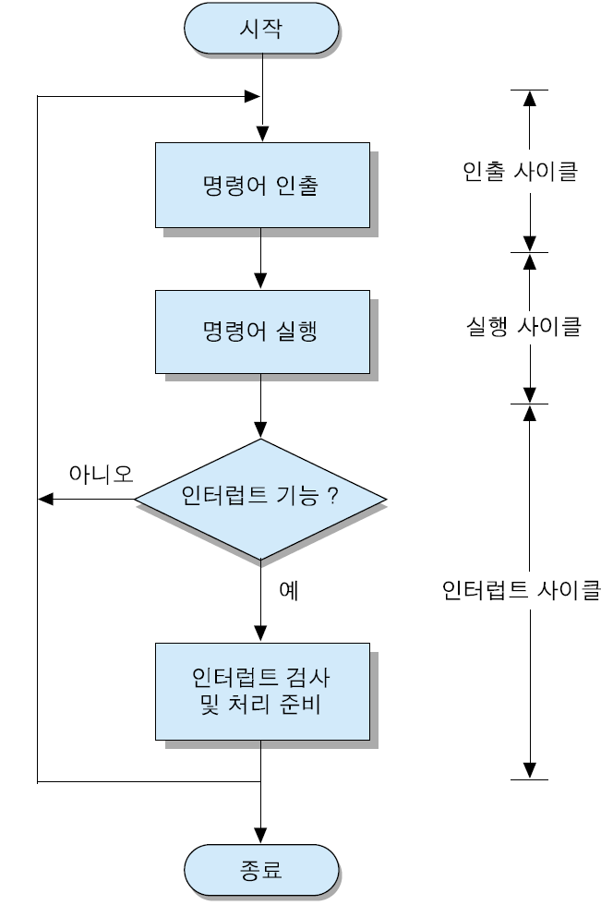
인터럽트 사이클이 추가된 명령어 사이클
Computer Architecture
2-<number>

Slide 30
인터럽트 사이클의 마이크로 연산
  t₀ : MBR ← PC
  t₁ : MAR ← SP, PC ← ISR의 시작 주소
  t₂ : M[MAR] ← MBR
  단, SP는 스택 포인터(stack pointer).
  [첫번째 주기] PC의 내용을 MBR로 전송
  [두번째 주기] SP의 내용을 MAR로 전송하고,
  PC의 내용은 인터럽트 서비스 루틴의 시작 주소로 변경
  [세번째 주기] MBR에 저장되어 있던 원래 PC의 내용을 스택에 저장
Computer Architecture
2-<number>

Slide 31
인터럽트 사이클의 마이크로 연산 [예]
아래 프로그램의 첫 번째 명령어인 LOAD 250 명령어가 실행되는 동안에 인터럽트가 들어왔으며, 현재 SP = 999이고, 인터럽트 서비스 루틴의 시작 주소는 650 번지라고 가정
  100 LOAD 250
  101 ADD 251
  102 STA 251
  103 JUMP 170
Computer Architecture
2-<number>

Slide 32
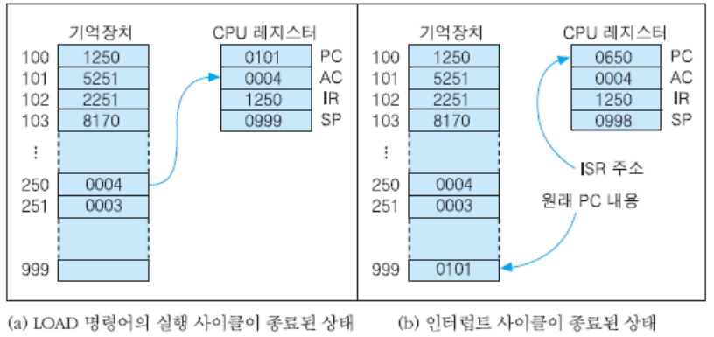
인터럽트 요구가 들어온 경우의 상태 변화
Computer Architecture
2-<number>

Slide 33
다중 인터럽트(multiple interrupt)
인터럽트 서비스 루틴을 수행하는 동안에 다른 인터럽트 발생
다중 인터럽트의 처리방법 (두 가지)
  CPU가 인터럽트 서비스 루틴을 처리하고 있는 도중에는 새로운 인터럽트 요구가 들어오더라도 CPU가 인터럽트 사이클을 수행하지 않도록 방지
    인터럽트 플래그(interrupt flag) ⬅ 0 : 인터럽트 불가능(interrupt disabled) 상태
    시스템 운영상 중요한 프로그램이나 도중에 중단할 수 없는 데이터 입출력 동작 등을 위한 인터럽트를 처리하는데 사용
  인터럽트의 우선 순위를 정하고, 우선 순위가 낮은 인터럽트가 처리되고 있는 동안에 우선순위가 더 높은 인터럽트가 들어온다면, 현재의 인터럽트 서비스 루틴의 수행을 중단하고 새로운 인터럽트를 처리
Computer Architecture
2-<number>

Slide 34
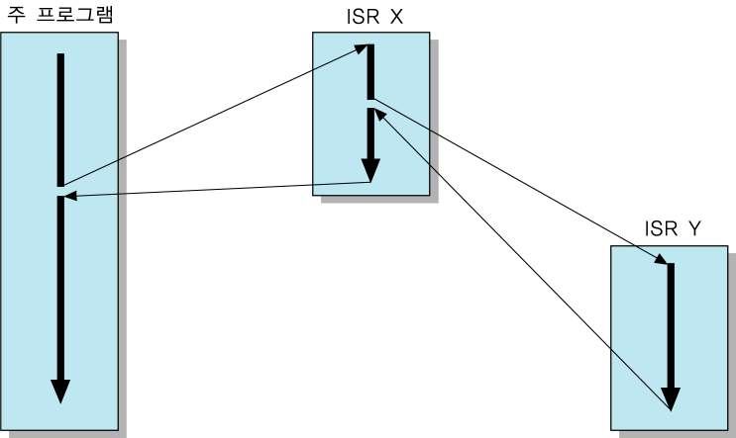
다중 인터럽트 처리 방법
장치 X를 위한 ISR X를 처리하는 도중에 우선 순위가 더 높은 장치 Y로부터 인터럽트 요구가 들어와서 먼저 처리되는 경우에 대한 제어의 흐름
Computer Architecture
2-<number>

Slide 35
2.2.4 간접 사이클(indirect cycle)
명령어에 포함되어 있는 주소를 이용하여, 그 명령어 실행에 필요한 데이터의 주소를 인출하는 사이클
→ 간접 주소지정 방식(indirect addressing mode)에서 사용
인출 사이클과 실행 사이클 사이에 위치
간접 사이클에서 수행될 마이크로-연산
    t₀ : MAR ← IR(addr)
    t₁ : MBR ← M[MAR]
    t₂ : IR(addr) ← MBR
  인출된 명령어의 주소 필드 내용을 이용하여 기억장치로부터 데이터의 실제 주소를 인출하여 IR의 주소 필드에 저장
Computer Architecture
2-<number>

Slide 36
2.3 명령어 파이프라이닝(instruction pipelining)
CPU의 프로그램 처리 속도를 높이기 위하여 CPU 내부 하드웨어를 여러 단계로 나누어 동시에 처리하는 기술
2-단계 명령어 파이프라인(two-stage instruction pipeline)
  명령어를 실행하는 하드웨어를 인출 단계(fetch stage)와 실행 단계(execute stage)라는 두 개의 독립적인 파이프라인 모듈로 분리
  두 단계들에 동일한 클록을 가하여 동작 시간을 일치시키면,
    첫 번째 클록 주기에서는 인출 단계가 첫 번째 명령어를 인출
    두 번째 클록 주기에서는 인출된 첫 번째 명령어가 실행 단계로 보내져서 실행되며, 그와 동시에 인출 단계는 두 번째 명령어를 인출
Computer Architecture
2-<number>

Slide 37
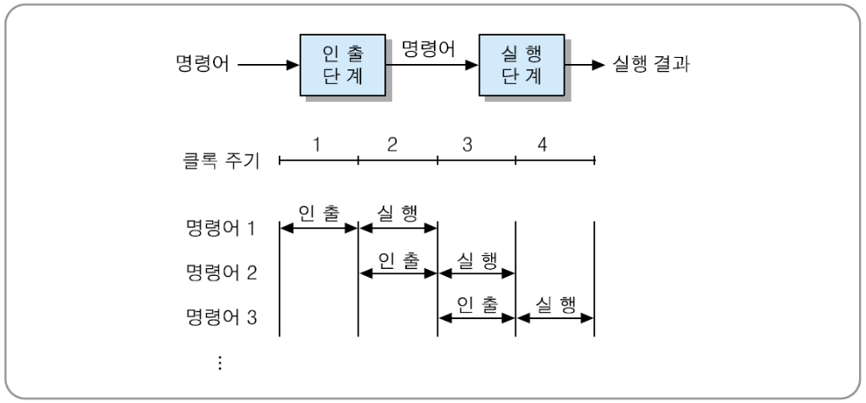
2-단계 명령어 파이프라인과 시간 흐름도
Computer Architecture
2-<number>

Slide 38
2-단계 명령어 파이프라인 (계속)
2-단계 파이프라인을 이용하면 명령어 처리 속도가 두 배 향상 (일반적으로 단계 수만큼의 속도 향상)
문제점 : 두 단계의 처리 시간이 동일하지 않으면 두 배의 속도 향상을 얻지 못함 (파이프라인 효율 저하)
  해결책 : 파이프라인 단계의 수를 증가시켜 각 단계의 처리 시간을 같게 함
  ➔ 파이프라인 단계의 수를 늘리면 전체적으로 속도 향상
  이 더 높아짐
Computer Architecture
2-<number>

Slide 39
4-단계 명령어 파이프라인
명령어 인출(IF) 단계 : 다음 명령어를 기억장치로부터 인출
명령어 해독(ID) 단계 : 해독기(decoder)를 이용하여 명령어를 해석
오퍼랜드 인출(OF) 단계 : 기억장치로부터 오퍼랜드를 인출
실행(EX) 단계 : 지정된 연산을 수행
Computer Architecture
2-<number>

Slide 40
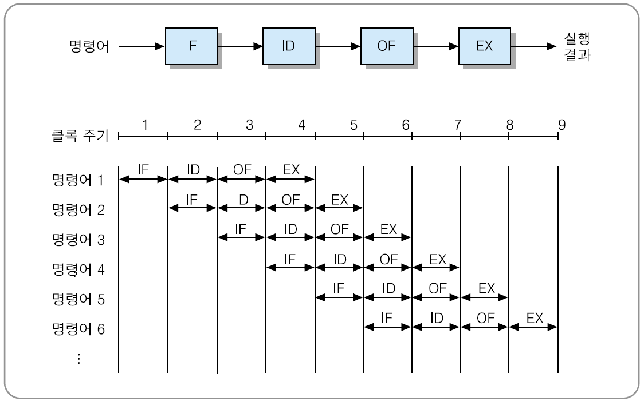
4-단계 명령어 파이프라인과 시간 흐름도
Computer Architecture
2-<number>

Slide 41
파이프라인에 의한 전체 명령어 실행 시간
  파이프라인 단계 수 = k
  실행할 명령어들의 수 = N
  각 파이프라인 단계가 한 클럭 주기씩 걸린다고 가정한다면
  파이프라인에 의한 전체 명령어 실행 시간 T :
T = k + (N - 1)
  즉, 첫 번째 명령어를 실행하는데 k 주기가 걸리고,
  나머지 (N - 1) 개의 명령어들은 각각 한 주기씩만 소요
  파이프라인 되지 않은 경우의 N 개의 명령어들을 실행 시간 T : T = k × N
Computer Architecture
2-<number>

Slide 42
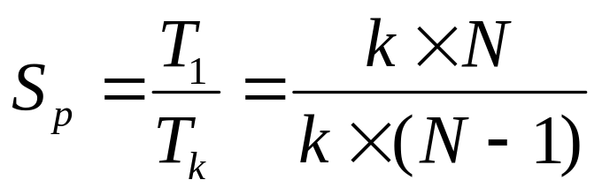
파이프라인에 의한 속도 향상(speedup)
Computer Architecture
2-<number>

Slide 43
[예제 2-1]파이프라인에 의한 속도 향상
파이프라인 단계 수 = 4,
파이프라인 클록 = 1GHz (각 단계에서의 소요시간 = 1 ns)일 때,
10개의 명령어를 실행하는 경우의 속도향상은?
  <풀이>
  첫 번째 명령어 실행에 걸리는 시간 = 4 ns
  다음부터는 매 1 ns 마다 한 개씩의 명령어 실행 완료
  10개의 명령어 실행 시간 = 4 + (10 - 1) = 13 ns
  ➔속도향상 = (10 × 4) / 13 ≒ 3.08 배
Computer Architecture
2-<number>

Slide 44
  [예] k = 4일 때,
  N = 100 이라면, Sp = 400/103 = 3.88
  N = 1000 이라면, Sp = 4000/1003 = 3.988
  N = 10000 이라면, Sp = 40000/10003 = 3.9988
  N → ∞ 라면, Sp = 4
Computer Architecture
2-<number>

Slide 45
파이프라인의 효율 저하 요인들
모든 명령어들이 파이프라인 단계들을 모두 거치지는 않는다
  어떤 명령어에서는 오퍼랜드를 인출할 필요가 없지만, 파이프라인의 하드웨어를 단순화시키기 위해서는 모든 명령어가 네 단계들을 모두 통과하도록 해야 한다
파이프라인의 클록은 처리 시간이 가장 오래 걸리는 단계를 기준으로 결정된다
IF 단계와 OF 단계가 동시에 기억장치를 액세스하는 경우에, 기억장치 충돌(memory conflict)이 일어나면 지연이 발생한다
조건 분기(conditional branch) 명령어가 실행되면, 미리 인출하여 처리하던 명령어들이 무효화된다
Computer Architecture
2-<number>

Slide 46
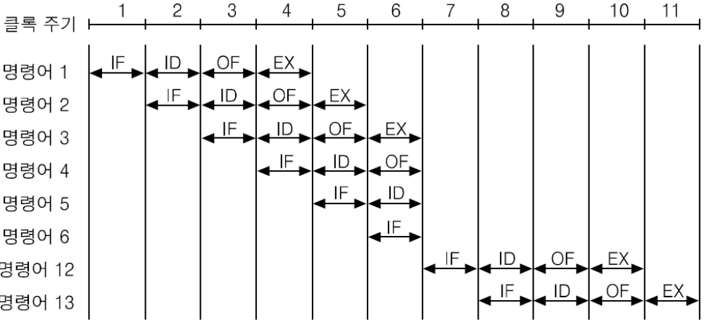
조건 분기가 존재하는 경우의 시간 흐름도
Computer Architecture
2-<number>

Slide 47
분기 발생에 의한 성능 저하의 최소화 방법
분기 예측(branch prediction)
  분기가 일어날 것인 지를 예측하고, 그에 따라 명령어를 인출하는 확률적 방법
  분기 역사 표(branch history table) 이용하여 최근의 분기 결과를 참조
분기 목적지 선인출(prefetch branch target) : 조건 분기가 인식되면, 분기 명령어의 다음 명령어뿐만 아니라 분기의 목적지 명령어도 함께 인출하는 방법
루프 버퍼(loop buffer) 사용 : 파이프라인의 명령어 인출 단계에 포함되어 있는 작은 고속 기억장치인 루프 버퍼에 가장 최근 인출된 n개의 명령어들을 순서대로 저장해두는 방법
지연 분기(delayed branch) : 분기 명령어의 위치를 재배치함으로써 파이프라인의 성능을 개선하는 방법
Computer Architecture
2-<number>

Slide 48

상태 레지스터(status register)
조건분기 명령어가 사용할 조건 플래그(condition flag)들 저장
부호(S) 플래그 : 직전에 수행된 산술연산 결과값의 부호 비트를 저장
영(Z) 플래그 : 연산 결과값이 0 이면, 1
올림수(C) 플래그 : 덧셈이나 뺄셈에서 올림수(carry)나 빌림수(borrow)가 발생한 경우에 1로 세트
Computer Architecture
2-<number>

Slide 49
상태 레지스터 (계속)
동등(E) 플래그 : 두 수를 비교한 결과가 같게 나왔을 경우에 1로 세트
오버플로우(V) 플래그 : 산술 연산 과정에서 오버플로우가 발생한 경우에 1로 세트
인터럽트(I) 플래그
  인터럽트 가능(interrupt enabled) 상태이면 0로 세트
  인터럽트 불가능(interrupt disabled) 상태이면 1로 세트
슈퍼바이저(P) 플래그 :
  CPU의 실행 모드가 슈퍼바이저 모드(supervisor mode)이면 1로 세트,
  사용자 모드(user mode)이면 0로 세트
Computer Architecture
2-<number>

Slide 50
2.3.3 슈퍼스칼라(Superscalar)
CPU의 처리 속도를 더욱 높이기 위하여 내부에 두 개 혹은 그 이상의 명령어 파이프라인들을 포함시킨 구조
매 클록 주기마다 각 명령어 파이프라인이 별도의 명령어를 인출하여 동시에 실행할 수 있기 때문에,이론적으로는 프로그램 처리 속도가 파이프라인의 수만큼 향상 가능
파이프라인의 수 = m : m-way 슈퍼스칼라
Computer Architecture
2-<number>

Slide 51
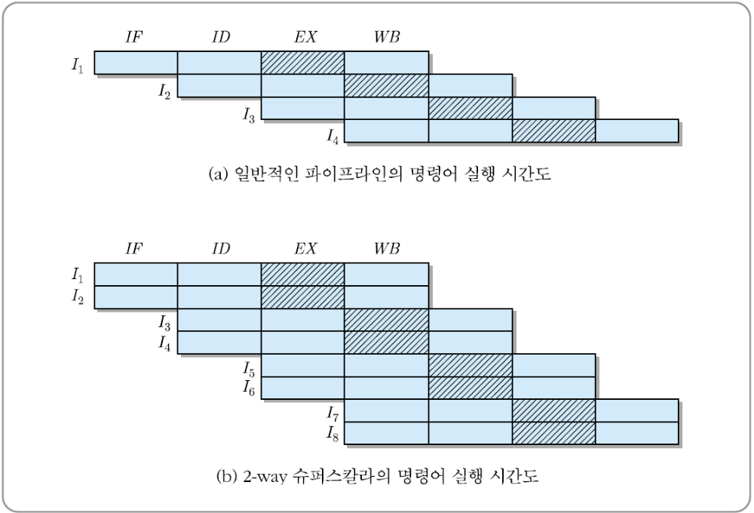
2-way 슈퍼스칼라의 명령어 실행 흐름도
Computer Architecture
2-<number>

Slide 52

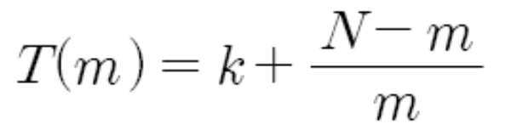
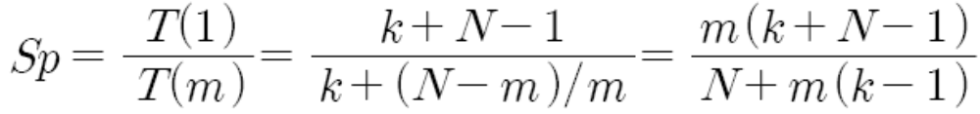
슈퍼스칼라에 의한 속도향상(speedup: Sp)
단일 파이프라인에 의한 실행 시간 (N : 실행할 명령어 수)
m-way 슈퍼스칼라에 의한 실행 시간
속도 향상
명령어 수 N → ∞, Sp → m
Computer Architecture
2-<number>

Slide 53
슈퍼스칼라 (계속)
슈퍼스칼라의 속도 저하 (Sp < m) 요인 :
  명령어들 간의 데이터 의존 관계
  하드웨어(ALU, 레지스터, 등) 이용에 대한 경합 발생
    ➔동시 실행 가능한 명령어 수 < m
  <해결책>
  명령어 실행 순서 재배치
  ➔ 명령어들 간의 데이터 의존성 제거
  하드웨어 추가(중복) 설치
  ➔ 기억장치 및 레지스터에 대한 경합 감소
Computer Architecture
2-<number>

Slide 54
2.3.4 듀얼-코어 및 멀티-코어
CPU 코어(core) : 명령어 실행에 필요한 CPU 내부의 핵심(명령어 실행) 하드웨어 모듈
멀티-코어 프로세서(multi-core processor): 여러 개의 CPU 코어들을 하나의 칩에 포함시킨 프로세서
  듀얼-코어(dual-core): 두 개의 CPU 코어 포함
  쿼드-코어(quad-core): 네 개의 CPU 코어 포함
칩-레벨 다중프로세서(chip-level multiprocessor) 혹은 단일-칩 다중프로세서(multiprocessor-on-a-chip)이라고도 부름
Computer Architecture
2-<number>

Slide 55
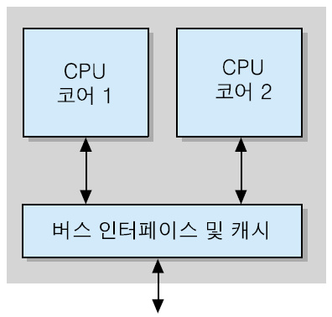
듀얼-코어 및 멀티-코어 (계속)
각 CPU 코어는 별도의 H/W 모듈로 이루어지며, 시스템 버스와 캐시만 공유
➔ 프로그램 실행에 있어서 각 코어는 (슈퍼스칼라의 각 파이프라인보다) 더 높은 독립성 가짐 : 멀티-태스킹(multi-tasking) 혹은 멀티-스레딩(multi-threading)
Computer Architecture
2-<number>

Slide 56
2.4 명령어 세트(instruction set)
어떤 CPU를 위하여 정의되어 있는 명령어들의 집합
명령어 세트 설계를 위해 결정되어야 할 사항들
  연산 종류(operation repertoire): CPU가 수행할 연산들의 수와 종류 및 복잡도
  데이터 형태(data type): 연산을 수행할 데이터들의 형태, 데이터의 길이(비트 수), 수의 표현 방식 등
  명령어 형식(instruction format): 명령어의 길이, 오퍼랜드 필드들의 수와 길이, 등
  주소지정 방식(addressing mode): 오퍼랜드의 주소를 지정하는 방식
Computer Architecture
2-<number>

Slide 57
2.4.1 연산의 종류
데이터 전송 : 레지스터와 레지스터 간, 레지스터와 기억장치 간, 혹은 기억장치와 기억장치 간에 데이터를 이동하는 동작
산술 연산 : 덧셈, 뺄셈, 곱셈 및 나눗셈과 같은 기본적인 산술 연산들
논리 연산 : 데이터의 각 비트들 간에 대한 AND, OR, NOT 및 exclusive-OR 연산
입출력(I/O) : CPU와 외부 장치들 간의 데이터 이동을 위한 동작들
프로그램 제어
  명령어 실행 순서를 변경하는 연산들
  분기(branch), 서브루틴 호출(subroutine call)
Computer Architecture
2-<number>

Slide 58
서브루틴 호출을 위한 명령어들
CALL 명령어 : 현재의 PC 내용을 스택에 저장하고 서브루틴의 시작 주소로 분기하는 명령어
RET 명령어 : CPU가 원래 실행하던 프로그램으로 복귀(return)시키는 명령어
Computer Architecture
2-<number>

Slide 59
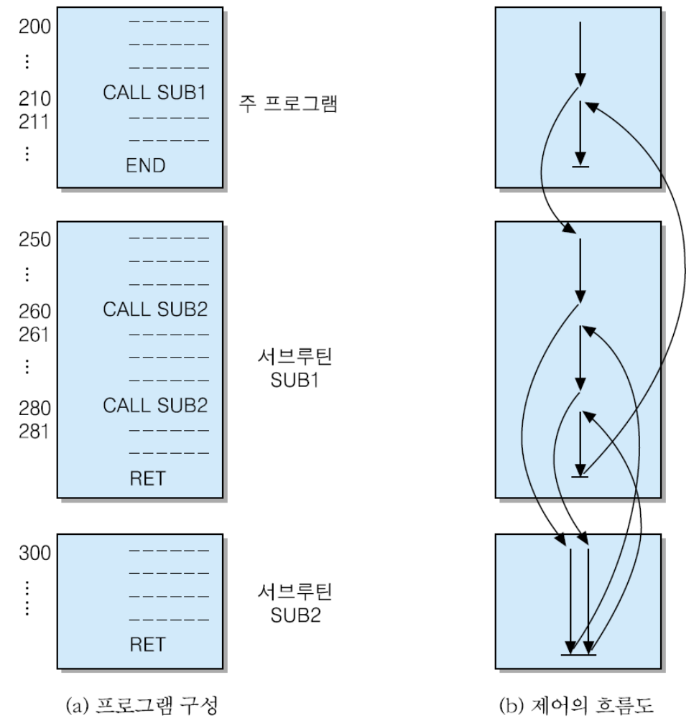
서브루틴이 포함된 프로그램이 수행되는 순서
Computer Architecture
2-<number>

Slide 60
CALL/RET 명령어의 마이크로 연산
CALL X 명령어에 대한 마이크로-연산
  t₀ : MBR ← PC
  t₁ : MAR ← SP, PC ← X
  t₂ : M[MAR] ← MBR, SP ← SP - 1
  현재의 PC 내용(서브루틴 수행 완료 후에 복귀할 주소)을 SP가 지정하는 스택의 최상위(top of stack)에 저장
  만약 주소지정 단위가 바이트이고 저장될 주소는 16비트라면,
  SP ← SP – 2 로 변경
RET 명령어의 마이크로-연산
  t₀ : SP ← SP + 1
  t₁ : MAR ← SP
  t₂ : PC ← M[MAR]
Computer Architecture
2-<number>

Slide 61
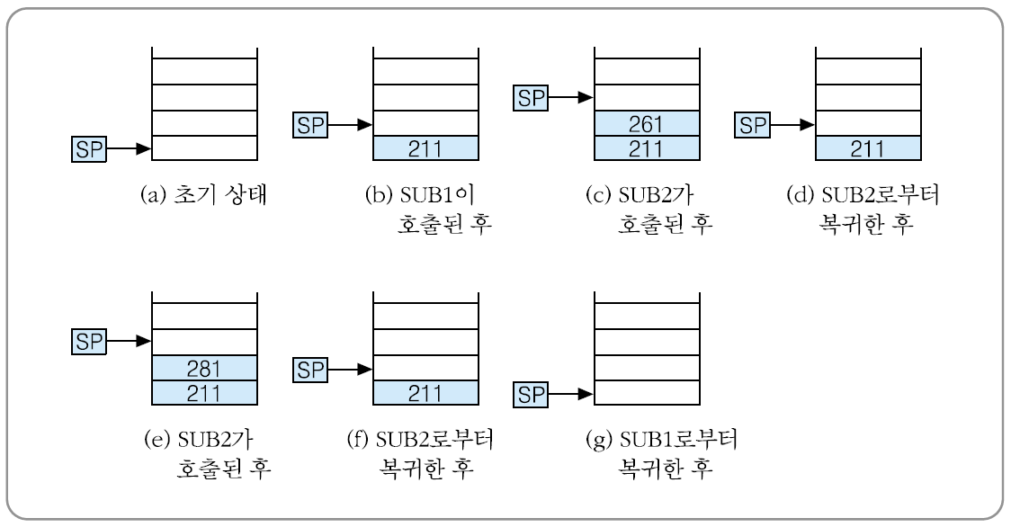
그림 2-17의 프로그램 수행 과정에서 스택의 변화
Computer Architecture
2-<number>

Slide 62
2.4.2 명령어 형식
명령어의 구성요소들
연산 코드(Operation Code) : 수행될 연산을 지정 (예: LOAD, ADD 등)
오퍼랜드(Operand)
  연산을 수행하는 데 필요한 데이터 혹은 데이터의 주소
  각 연산은 한 개 혹은 두 개의 입력 오퍼랜드들과 한 개의 결과 오퍼랜드를 포함
  데이터는 CPU 레지스터, 주기억장치, 혹은 I/O 장치에 위치
다음 명령어 주소(Next Instruction Address)
  현재의 명령어 실행이 완료된 후에 다음 명령어를 인출할 위치 지정
  분기 혹은 호출 명령어와 같이 실행 순서를 변경하는 경우에 필요
Computer Architecture
2-<number>

Slide 63
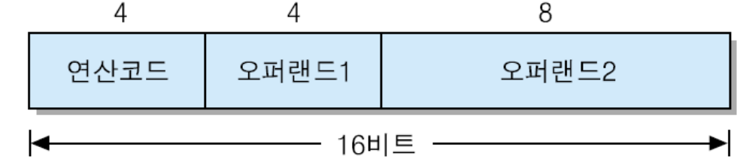
명령어 형식
명령어 형식(instruction format) : 명령어 내 필드들의 수와 배치 방식 및 각 필드의 비트 수
필드(field) : 명령어의 각 구성 요소들에 소요되는 비트들의 그룹
명령어의 길이 = 단어(word) 길이
[예] 세 개의 필드들로 구성된 16-비트 명령어
Computer Architecture
2-<number>

Slide 64
명령어 형식의 결정에서 고려할 사항들
연산 코드 필드 길이 : 연산의 개수를 결정
  [예] 4 비트 → 2⁴ = 16 가지의 연산 정의 가능
    만약 연산 코드 필드가 5 비트로 늘어나면, 2⁵ = 32 가지 연산들 정의 가능 → 다른 필드의 길이가 감소
오퍼랜드 필드의 길이 : 오퍼랜드의 범위 결정
  오퍼랜드의 종류에 따라 범위가 달라짐
    데이터 : 표현 가능한 수의 범위 결정
    기억장치 주소 : CPU가 오퍼랜드 인출을 위하여 직접 주소를 지정할 수 있는 기억장치 용량 결정
    레지스터 번호 : 데이터 저장에 사용될 수 있는 레지스터의 개수 결정
Computer Architecture
2-<number>

Slide 65
오퍼랜드 필드 범위의 예
오퍼랜드1은 레지스터 번호를 지정하고, 오퍼랜드2는 기억장치 주소를 지정하는 경우
  오퍼랜드1 : 4 비트 → 16 개의 레지스터 사용 가능
  오퍼랜드2 : 8 비트 → 기억장치의 주소 범위 : 0 ∼ 255 번지
두 개의 오퍼랜드들을 하나로 통합하여 사용하는 경우
  오퍼랜드가 2의 보수로 표현되는 데이터라면,
  표현 범위 : - 2048 ∼ + 2047
  오퍼랜드가 기억장치 주소라면,
  2¹² = 4096 개의 기억장치 주소들 지정 가능
Computer Architecture
2-<number>

Slide 66
오퍼랜드의 수에 따른 명령어 분류
1-주소 명령어(one-address instruction) : 오퍼랜드를 한 개만 포함하는 명령어. (다른 한 오퍼랜드는 묵시적으로 AC가 됨)
    [예] ADD X ; AC ← AC + M[X]
2-주소 명령어(two-address instruction) : 두 개의 오퍼랜드를 포함하는 명령어.
    [예] ADD R1, R2 ; R1 ← R1 + R2
    MOV R1, R2 ; R1 ← R2
    ADD R1, X ; R1 ← R1 + M[X]
3-주소 명령어(three-address instruction) : 세 개의 오퍼랜드들을 포함하는 명령어.
    [예] ADD R1, R2, R3 ; R1 ← R2 + R3
Computer Architecture
2-<number>

Slide 67

1-주소 명령어의 예
길이가 16 비트인 1-주소 명령어에서 연산 코드가 5 비트인 경우의 명령어 형식을 정의하고, 주소지정 가능한 기억장치 용량을 결정하라
  주소지정 가능한 기억장치 용량 : 2¹¹ = 2048 바이트
  명령어 형식(instruction format)
Computer Architecture
2-<number>

Slide 68
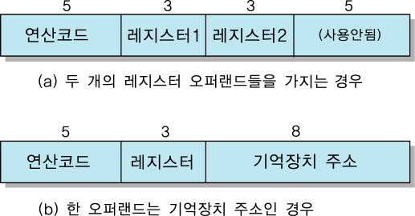
2-주소 명령어의 예
2-주소 명령어 형식을 사용하는 16-비트 CPU에서 연산 코드가 5 비트이고, 레지스터의 수는 8 개이다. (a) 두 오퍼랜드들이 모두 레지스터 번호인 경우와, (b) 한 오퍼랜드는 기억장치 주소인 경우의 명령어 형식을 정의하라
Computer Architecture
2-<number>

Slide 69
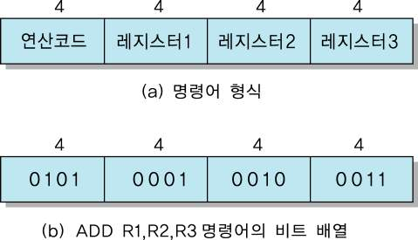
3-주소 명령어 형식의 예
Computer Architecture
2-<number>

Slide 70
명령어 형식이 프로그래밍에 미치는 영향 (예)
[예] X = (A + B) x (C - D) 계산을 위한 어셈블리 프로그램 작성
아래와 같은 니모닉을 가진 명령어들을 사용
  ADD : 덧셈
  SUB : 뺄셈
  MUL : 곱셈
  DIV : 나눗셈
  MOV : 데이터 이동
  LOAD : 기억장치로부터 데이터 적재
  STOR : 기억장치로 데이터 저장
Computer Architecture
2-<number>

Slide 71
1-주소 명령어를 사용한 프로그램
  LOAD A ; AC ← M[A]
  ADD B ; AC ← AC + M[B]
  STOR T ; M[T] ← AC
  LOAD C ; AC ← M[C]
  SUB D ; AC ← AC - M[D]
  MUL T ; AC ← AC × M[T]
  STOR X ; M[X] ← AC
  단, M[A]는 기억장치 A번지의 내용,
  T는 기억장치 내 임시 저장장소의 주소
프로그램의 길이 = 7
Computer Architecture
2-<number>

Slide 72
2-주소 명령어를 사용한 프로그램
MOV R1, A ; R1 ← M[A]
ADD R1, B ; R1 ← R1 + M[B]
MOV R2, C ; R2 ← M[C]
SUB R2, D ; R2 ← R2 - M[D]
MUL R1, R2 ; R1 ← R1 × R2
MOV X, R1 ; M[X] ← R1
프로그램의 길이 = 6
Computer Architecture
2-<number>

Slide 73
3-주소 명령어를 사용한 프로그램
ADD R1, A, B ; R1 ← M[A] + M[B]
SUB R2, C, D ; R2 ← M[C] - M[D]
MUL X, R1, R2 ; M[X] ← R1 × R2
프로그램의 길이 = 3
단점
  명령어의 길이가 증가한다
  명령어 해독 과정이 복잡해진다
Computer Architecture
2-<number>

Slide 74
2.4.3 주소지정 방식(addressing mode)
명령어 실행에 필요한 오퍼랜드(데이터)의 주소를 결정하는 방식
  기억장치 주소 : 데이터가 저장된 기억장치의 위치를 지정
  레지스터 번호 : 데이터가 저장된 레지스터를 지정
  데이터 : 명령어의 오퍼랜드 필드에 데이터가 포함
다양한 주소지정 방식을 사용하는 이유 : 제한된 수의 명령어 비트들을 이용하여, 사용자(프로그래머)가 여러 가지 방법으로 오퍼랜드의 주소를 결정하도록 해주며, 더 큰 용량의 기억장치를 사용할 수 있도록 하기 위함
Computer Architecture
2-<number>

Slide 75
기호
  EA : 유효 주소(Effective Address), 즉 데이터가 저장된 기억장치의 실제 주소
  A : 명령어 내의 주소 필드 내용 (오퍼랜드 필드의 내용이 기억장치 주소인 경우)
  R : 명령어 내의 레지스터 번호 (오퍼랜드 필드의 내용이 레지스터 번호인 경우)
  (A) : 기억장치 A 번지의 내용
  (R) : 레지스터 R의 내용
Computer Architecture
2-<number>

Slide 76
주소지정 방식의 종류
직접 주소지정 방식 (direct addressing mode)
간접 주소지정 방식 (indirect addressing mode)
묵시적 주소지정 방식 (implied addressing mode)
즉시 주소지정 방식 (immediate addressing mode)
레지스터 주소지정 방식 (register addressing mode)
레지스터 간접 주소지정 방식 (register-indirect addressing mode)
변위 주소지정 방식 (displacement addressing mode)
  상대 주소지정 방식(relative addressing mode)
  인덱스 주소지정 방식(indexed addressing mode)
  베이스-레지스터 주소지정 방식(base-register addressing mode)
Computer Architecture
2-<number>

Slide 77
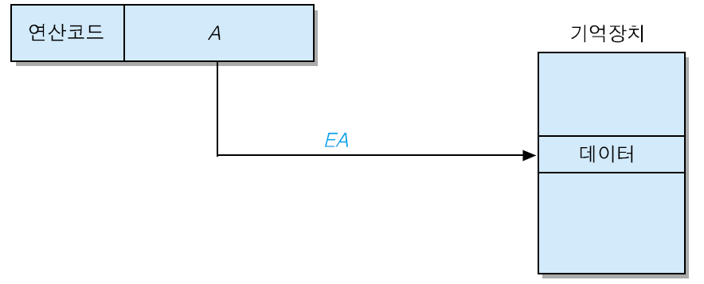
1) 직접 주소지정 방식(direct addressing mode)
오퍼랜드 필드의 내용이 유효 주소(EA)가 되는 방식
EA = A
장점 : 데이터 인출을 위하여 한 번의 기억장치 액세스만 필요
단점 : 연산 코드를 제외하고 남은 비트들만 주소 비트로 사용될 수 있기 때문에 직접 지정할 수 있는 기억장소의 수가 제한
Computer Architecture
2-<number>

Slide 78
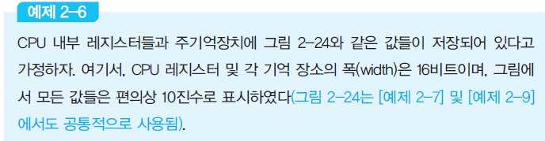

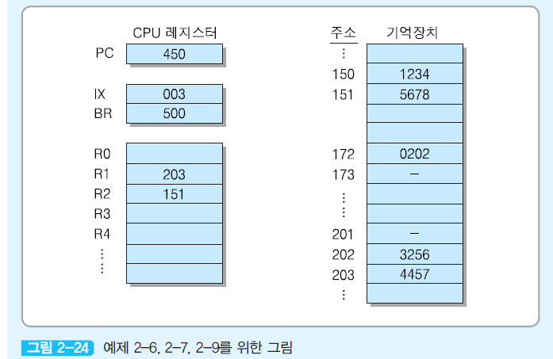
Computer Architecture
2-<number>

Slide 79
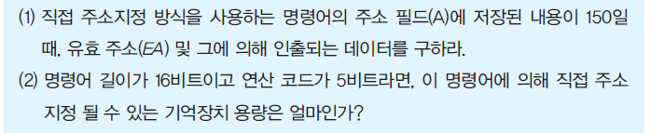
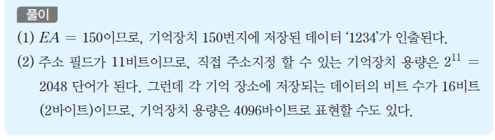
[예제 2-6 (계속)]
Computer Architecture
2-<number>

Slide 80
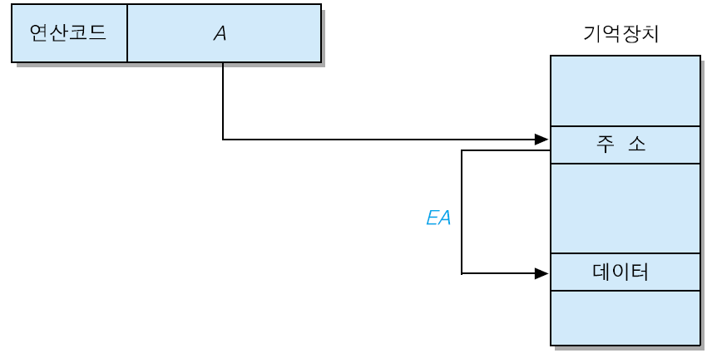
2) 간접 주소지정 방식(indirect addressing mode)
오퍼랜드 필드에 기억장치 주소가 저장되어 있지만, 그 주소가 가리키는 기억 장소에 데이터의 유효 주소를 저장해두는 방식 EA = (A)
Computer Architecture
2-<number>

Slide 81
간접 주소지정 방식 (계속)
장점 : 최대 기억장치용량이 단어의 길이에 의하여 결정
→ 주소지정 가능한 기억장치 용량 확장
  단어 길이가 n 비트라면, 최대 2^{n} 개의 기억 장소 주소지정이 가능
단점 : 실행 사이클 동안에 두 번의 기억장치 액세스가 필요
  첫 번째 액세스: 주소 인출
  두 번째 액세스: 그 주소가 지정하는 기억 장소로부터 실제 데이터 인출
Computer Architecture
2-<number>

Slide 82
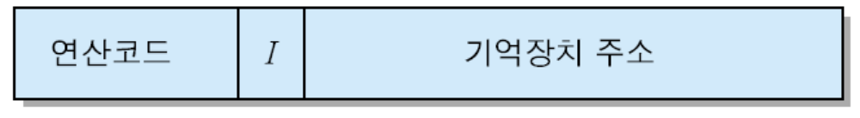
간접 주소지정 방식 (계속)
명령어 형식에 간접비트(I) 필요
  만약 I = 0 이면, 직접 주소지정 방식
  만약 I = 1 이면, 간접 주소지정 방식
다단계(multi-level) 간접 주소지정 방식
  EA = ( ( . . (A) . . ) )
Computer Architecture
2-<number>

Slide 83
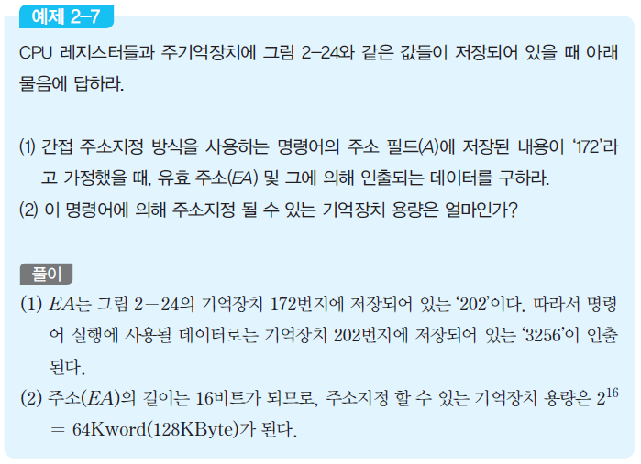
Computer Architecture
2-<number>

Slide 84
3) 묵시적 주소지정 방식(implied addressing mode)
명령어 실행에 필요한 데이터의 위치가 묵시적으로 지정되는 방식
[예]
  ‘SHL’ 명령어 : 누산기의 내용을 좌측으로 시프트(shift)
  ‘PUSH R1’ 명령어 : 레지스터 R1의 내용을 스택에 저장
장점 : 명령어 길이가 짧다
단점 : 종류가 제한된다
Computer Architecture
2-<number>

Slide 85

4) 즉시 주소지정 방식(immediate addressing mode)
데이터가 명령어에 포함되어 있는 방식 (오퍼랜드 필드의 내용이 연산에 사용할 실제 데이터)
용도: 프로그램에서 레지스터나 변수의 초기 값을 어떤 상수값(constant value)으로 세트하는 데 사용
장점 : 데이터를 인출하기 위하여 기억장치를 액세스할 필요가 없음
단점 : 상수값의 크기가 오퍼랜드 필드의 비트 수에 의해 제한됨
Computer Architecture
2-<number>

Slide 86
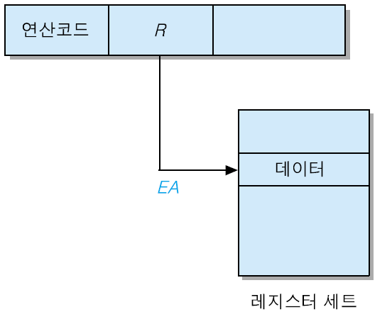
5) 레지스터 주소지정 방식
연산에 사용될 데이터가 내부 레지스터에 저장되어 있는 경우, 명령어의 오퍼랜드가 해당 레지스터를 가리키는 방식
EA = R
주소지정에 사용될 수 있는 레지스터들의 수 = 2^{k} 개
  (단, k는 R 필드의 비트 수)
Computer Architecture
2-<number>

Slide 87
레지스터 주소지정 방식 (계속)
장점
  오퍼랜드 필드의 비트 수가 적어도 된다
  데이터 인출을 위하여 기억장치 액세스가 필요 없다
단점
  데이터가 저장될 수 있는 공간이 CPU 내부 레지스터들로 제한
Computer Architecture
2-<number>

Slide 88
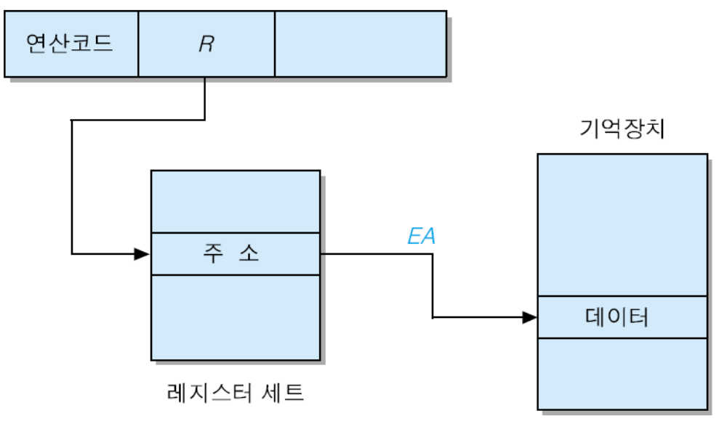
6) 레지스터 간접 주소지정 방식
오퍼랜드 필드(레지스터 번호)가 가리키는 레지스터의 내용을 유효 주소로 사용하여 실제 데이터를 인출하는 방식
EA = (R)
Computer Architecture
2-<number>

Slide 89
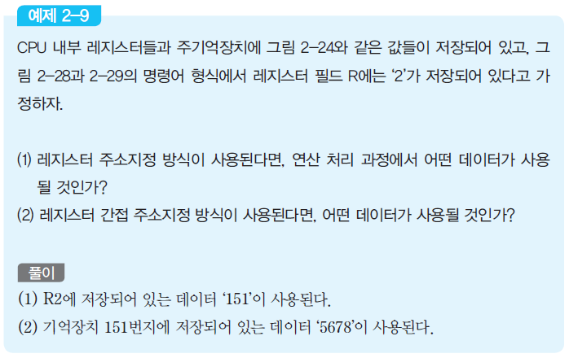
Computer Architecture
2-<number>

Slide 90
레지스터 간접 주소지정 방식 (계속)
장점 : 주소지정 할 수 있는 기억장치 영역이 확장
  레지스터의 길이 = 16 비트라면, 주소지정 영역: 2¹⁶ = 64K 바이트
  레지스터의 길이 = 32 비트라면, 주소지정 영역: 2³² = 4G 바이트
Computer Architecture
2-<number>

Slide 91
7) 변위 주소지정 방식(displacement addressing)
직접 주소지정과 레지스터 간접 주소지정 방식의 조합
EA = A + (R)
사용되는 레지스터에 따라 여러 종류의 변위 주소지정 방식 정의
  PC ➔ 상대 주소지정 방식(relative addressing mode)
  인덱스 레지스터 ➔ 인덱스 주소지정 방식(indexed addressing mode)
  베이스 레지스터 ➔ 베이스-레지스터 주소지정 방식(base-register addressing mode)
Computer Architecture
2-<number>

Slide 92
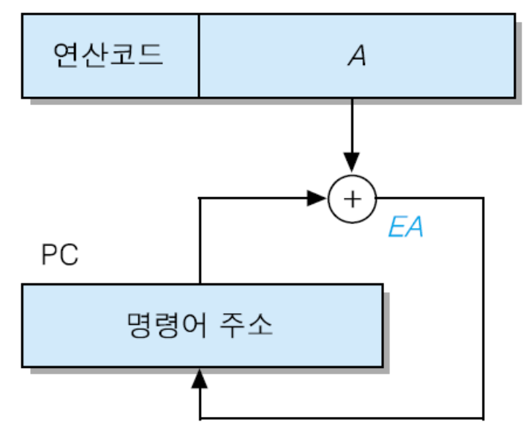
상대 주소지정 방식(relative addressing mode)
프로그램 카운터(PC)를 레지스터로 사용 (주로 분기 명령어에서 사용)
EA = A + (PC)
  단, A는 2의 보수
  A > 0 : 앞(forward) 방향으로 분기
  A ＜ 0 : 뒷(backward) 방향으로 분기
Computer Architecture
2-<number>

Slide 93
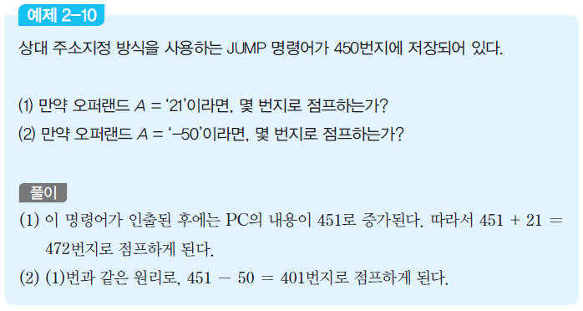
Computer Architecture
2-<number>

Slide 94
상대 주소지정 방식 (계속)
장점 : 전체 기억장치 주소가 명령어에 포함되어야 하는 일반적인 분기 명령어보다 적은 수의 비트만 있으면 된다
단점 : 분기 범위가 오퍼랜드 필드의 길이에 의해 제한된다
Computer Architecture
2-<number>

Slide 95
인덱스 주소지정 방식(indexed addressing mode)
인덱스 레지스터의 내용과 변위 A를 더하여 유효 주소를 결정
EA = (IX) + A
  인덱스 레지스터(IX) : 인덱스(index) 값을 저장하는 특수 레지스터
주요 용도 : 배열 데이터 액세스
Computer Architecture
2-<number>

Slide 96
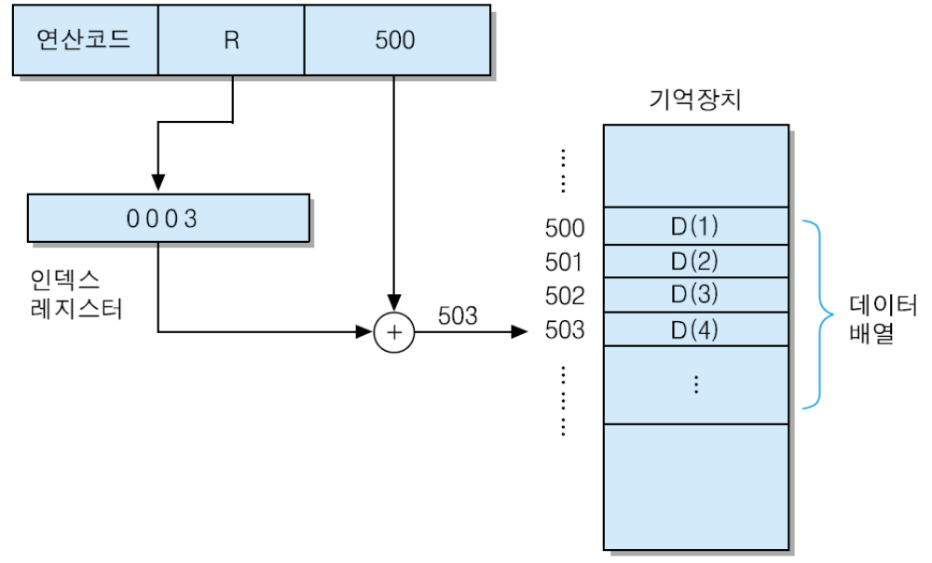
[예] 데이터 배열이 기억장치의 500 번지부터 저장되어 있고, 명령어의 주소 필드에 ‘500’ 이 포함되어 있을 때, 인덱스 레지스터의 내용 (IX) = 3 이라면 ➔ 데이터 배열의 4 번째 데이터 액세스
Computer Architecture
2-<number>

Slide 97
인덱스 주소지정 방식 (계속)
자동 인덱싱(auto-indexing)
  명령어가 실행될 때마다 인덱스 레지스터의 내용이 자동적으로 증가 혹은 감소
  이 방식이 사용된 명령어가 실행되면 아래의 두 연산이 연속적으로 수행됨
  EA = (IX) + A
  IX ← IX + 1
Computer Architecture
2-<number>

Slide 98
베이스-레지스터 주소지정 방식
베이스 레지스터의 내용과 변위 A를 더하여 유효 주소를 결정
EA = (BR) + A
주요 용도 : 프로그램의 위치 (변경) 지정에 사용
[예] 다중프로그래밍(multiprogramming) 환경에서 프로그램 코드 및 데이터를 다른 위치로 이동시켜야 할 때, 분기 명령어나 데이터 액세스 명령어들의 주소 필드 내용을 바꿀 필요 없이, BR의 내용만 변경하면 된다.
Computer Architecture
2-<number>

Slide 99
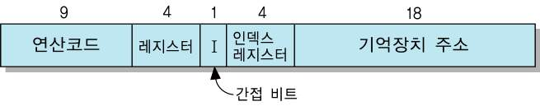
2.4.4 실제 상용 프로세서들의 명령어 형식
PDP-10 프로세서 : 고정 길이의 명령어 형식 사용
  단어의 길이 = 36 비트, 명령어의 길이 = 36 비트
  연산 코드 = 9 비트 → 최대 512 종류의 연산 허용 (실제 365 개)
PDP-11 프로세서 : 다양한 길이의 명령어 형식들 사용
  연산 코드 = 4 ∼ 16 비트
  주소 개수 : 0, 1, 2 개
Computer Architecture
2-<number>

Slide 100
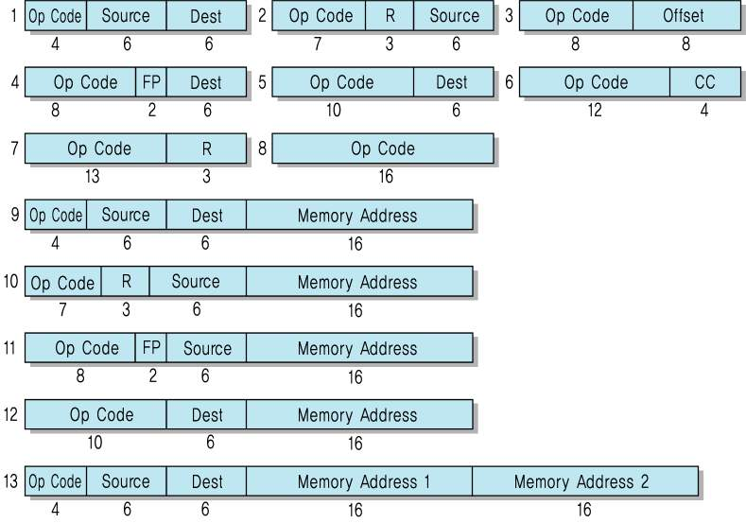
PDP-11의 명령어 형식들
Computer Architecture
2-<number>

Slide 101
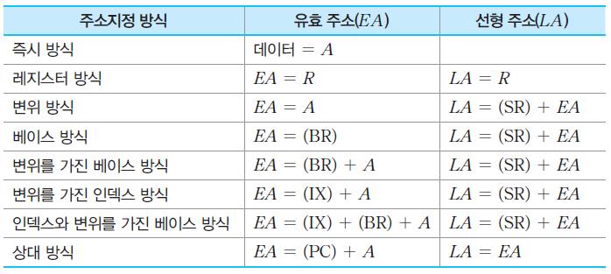
펜티엄 프로세서의 명령어 형식
선형 주소(linear address: LA) :
유효 주소 + 세그먼트의 시작 주소
    (세그먼트의 시작 주소는 세그먼트 레지스터(SR)에 저장)
Computer Architecture
2-<number>

Slide 102
펜티엄 프로세서의 명령어 형식
즉시 방식(immediate mode) : 데이터가 명령어에 포함되는 방식
  데이터의 길이 = 바이트, 단어(word) 혹은 2중 단어(double word)
레지스터 방식(register mode) : 유효 주소가 레지스터에 들어 있는 방식
변위 방식(displacement mode) : 명령어에 포함된 변위값과 세그먼트 레지스터 SR의 내용을 더하여 선형주소 LA를 생성하는 방식
베이스 방식(base mode) : 레지스터 간접 주소지정에 해당
상대 방식(relative mode) : 변위값과 프로그램 카운터의 값을 더하여 다음 명령어의 주소로 사용하는 방식
Computer Architecture
2-<number>

Slide 103
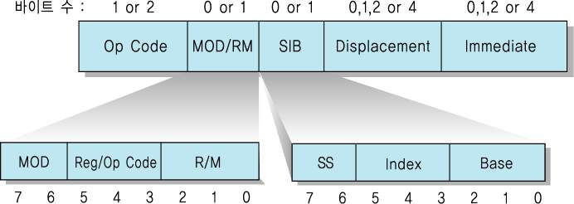
펜티엄 명령어 형식의 필드들
연산 코드(Op code) : 연산의 종류 지정. 길이 = 1 or 2 바이트
MOD/RM : 주소지정 방식 지정
SIB : MOD/RM 필드와 결합하여 주소지정 방식을 완성
변위(displacement) : 부호화된 정수(변위)를 저장
즉시(immediate) : 즉시 데이터를 저장
Computer Architecture
2-<number>

